Slide 1
Clases de
Música
Prof. Claudia Coñuecar
NM2

Slide 2
Música en Espacios Privados
Las música en la vida cotidiana actual nos remite necesariamente a los temas de la moda y el gusto, como también al de las mediaciones sesgadas por intereses comerciales y al de los contextos tecnologizados, propios de los medios de comunicación masivos y la hoy llamada “industria cultural”.

Slide 3
Música en la TV
En este medio de comunicación podemos encontrar la música como:
Sintonía
Programas musicales
Programas de actuaciones musicales
Música de fondo
Banda sonora
Video clip
Anuncios publicitarios

Slide 4
Desde sus orígenes, la música se ha convertido en un elemento sonoro imprescindible en la comunicación audiovisual.
La música es un lenguaje inventado por el ser humano capaz de comunicar y provocar emociones en el receptor.

Slide 5
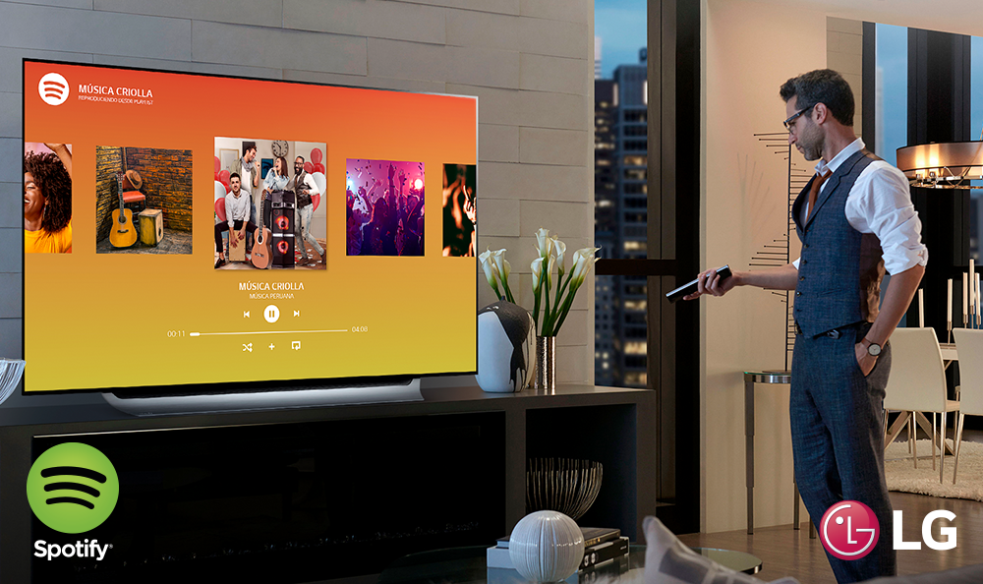
La capacidad que tiene la música para manipular el estado de ánimo del público es demostrable, por eso es importante preguntarse en qué medida la música puede limitar nuestra libertad al modificar el sentido de un mensaje audiovisual y la manera en la que lo percibimos.

Slide 6

La música en un programa informativo puede influir sobre nuestras emociones pero también sobre nuestro nivel de alerta. Dadas las características que se aprecian en la mayoría de las sintonías de los programas informativos.

Slide 7
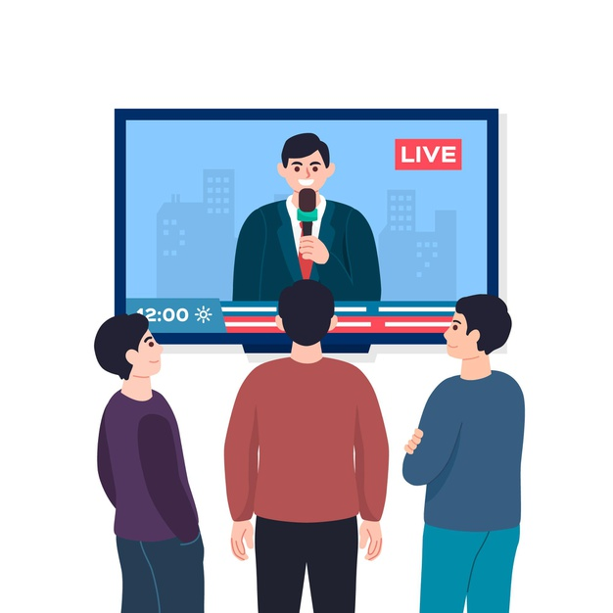
Por otro lado, en algunos programas informativos de entretenimiento es habitual el uso de notas graves o agudas con volumen elevado para hablar de sucesos serios o peligrosos.

Slide 8
Funciones de la música en la TV
Crear una atmósfera adecuada al tiempo y al espacio. La música no es un adorno, sino la portadora esencial del sentido escénico y a través de las imágenes queda de manifiesto su condición de atmósfera.
Destacar los pensamientos de un personaje o las repercusiones de una situación para dirigir los sentimientos de sus espectadores en la dirección que se pretende.

Slide 9
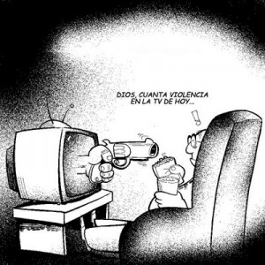
Servir como una especie de fondo neutro, con poco valor subjetivo para llenar pasajes vacíos y diálogos.
Sostener la estructura teatral de una escena y redondearla con un sentido de finalidad. Una de las técnicas más empleada en cine para identificar un elemento en la película es la del uso del leitmotiv, que consiste en asociar un tema musical a un personaje.

Slide 10
Fernández Díez (1999, p.193 - 194) asegura que “la música condiciona activamente la forma en que percibimos e interpretamos la imagen; puede aclarar hechos de la imagen, sin embargo, también puede contradecirlos o hacerlos ambiguos”. Este poder manipulador de la música actúa en algunos programas informativos de la misma manera que lo hace en una película, lo que puede comprometer la objetividad de lo que se está transmitiendo.

Slide 11
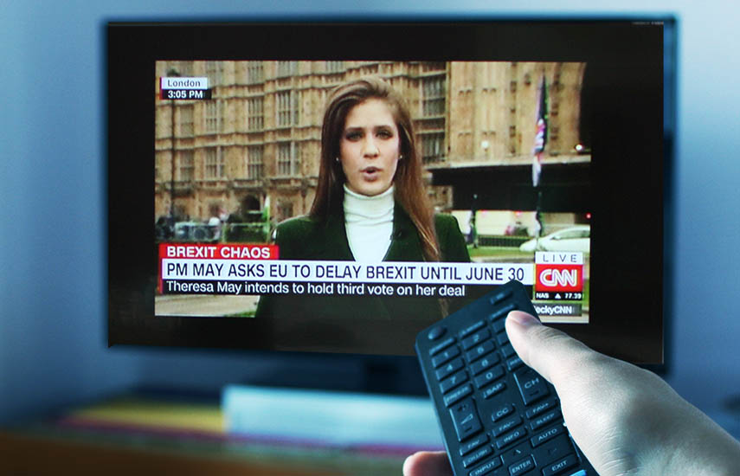
La música para las noticias de televisión suele ser un tipo de música más seria y del tipo corporativa.
Música para los informativos y Noticias

Slide 12
https://youtu.be/geLPo-KcszY
Se suele utilizar mucho en los openings para cuando empieza el programa, como introducción para que el espectador esté preparado
https://youtu.be/5iGpZmFhzh8
https://youtu.be/8z-IrAKF43Q

Slide 13
¿Que te parece la cortina musical de las noticias?
Como ves, son canciones cortas y rápidas, transmitiendo expectación sobre lo que está por venir.
Respuestas
1.- Atención a las noticias
2.- Curiosidad
3.- Alerta
4.- Stress

Slide 14
Música en los Programas de TV
En los shows o programas de TV es básico utilizar música de fondo y efectos de sonido para entretener y mantener la atención constante del espectador.
https://youtu.be/JiEiAG6QXek

Slide 15
Derechos de autor en la música de TV
Con este tipo de música nos referimos principalmente a canciones famosas o versiones de las mismas. Ej. “Despacito”
https://youtu.be/w1T1rycO-tU
https://youtu.be/umy5kuMPtcU

